Slide 1
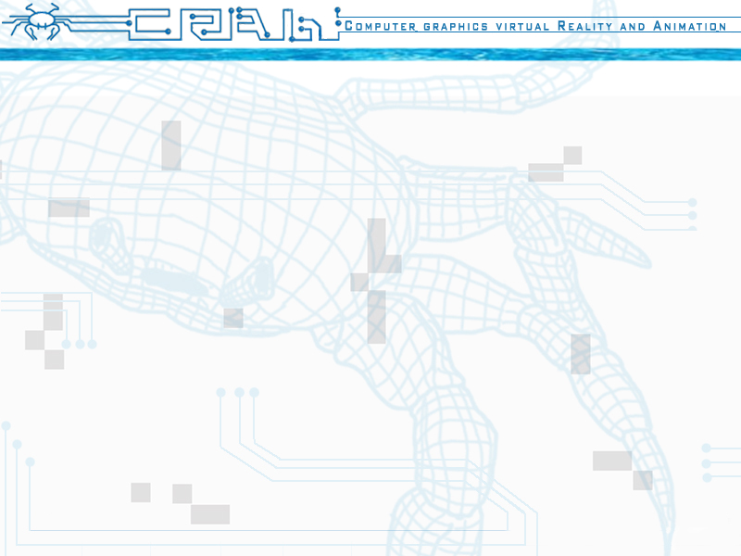
Animação de Objeto Articulado
Cinemática Direta – Cinemática Inversa
Cléobulo Sales
Danilo Borges
Ricardo Bustamante
Fortaleza - 2013

Slide 2
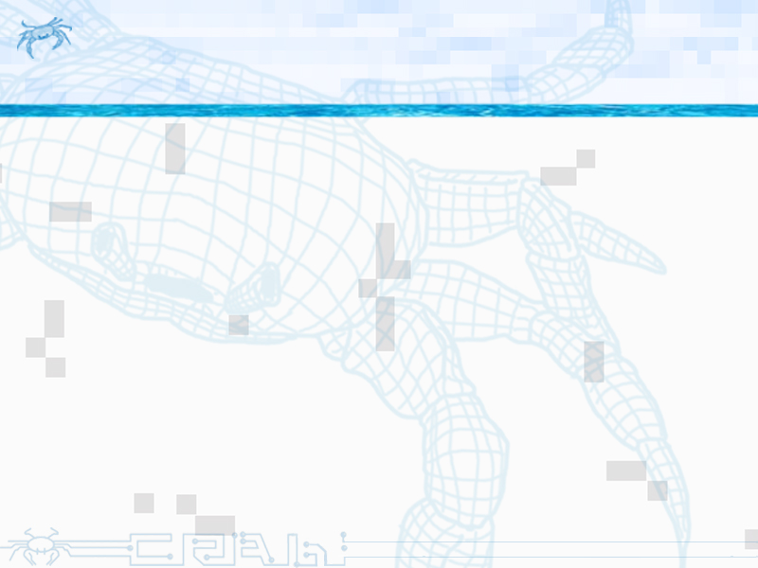
Conteúdo
Estrutura de Dados
Cinemática Direta
Cinemática Inversa
  Ideia Geral
  Tipos de Solução

Slide 3
Estrutura
Joint
  Lista de Joints
  Object
Object
  draw();
J0
J0
C0
C0
J1
J1
C1
C1
J2
J3
J4
J2
J3
J4
C2
C3
C4
C2
C3
C4

Slide 4
Cinemática Direta
Quaternions para Ângulos de Euler

Slide 5
Cinemática Direta
Algoritmo de Renderização
DesenhaJunta(){
Push();
transformação.aplica();
para_toda junta_filha{
junta_filha.desenha();
}
objeto_filho.desenha();
Pop();
}

Slide 6
Cinemática Direta
Algoritmo de Renderização
DesenhaObjeto(){
Push();
transformação.aplica();
Desenha();
Pop();
}

Slide 7
Cinemática Direta
Posição Global da Junta
PosiçãoGlobal(){
Se pai = nulo{
Retorna posição_local();
}Senão{
retorna
Pai.PosiçãoGlobal() *
posição_local();
}
}

Slide 8
Cinemática Direta
Cada objeto possui um animator
  Animação para cada objeto igual ao trabalho 1

Slide 9
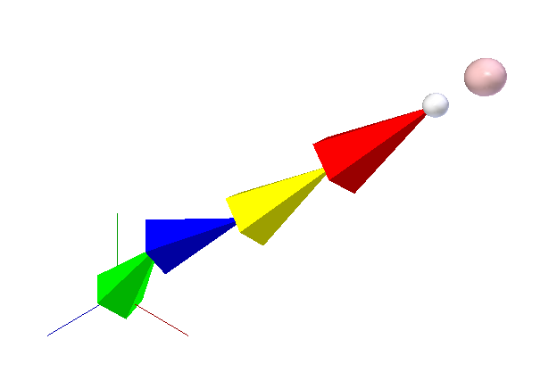
Cinemática Inversa

Slide 10
Cinemática Inversa
Dado um keyframe (posição) chave, a estrutura irá configurar-se para alcança-la.
  Informação necessária:
    Posição do alvo (goal)
    Posição da junta effector.
  Saída: Orientações nas juntas que configuram a estrutura com a posição do effector da junta ao goal.
Tipos de solução
  Sem solução (sistema sobre-restrito)
  Uma solução
  Várias soluções (sistema sub-restrito)

Slide 11
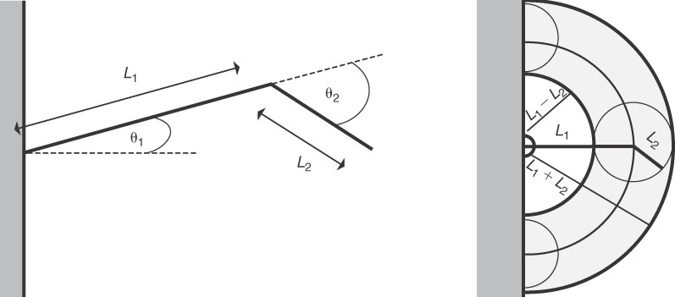
Cinemática Inversa
Vermelho – Sem solução
Verde – Uma Solução
Azul – Várias Soluções

Slide 12
Jacobiana
Método bastante utilizado.
  Usado para mecanismos complexos
  Pode ser extraído incrementalmente
Matriz de derivadas parciais

Slide 13
Jacobiana
Como Obter
  Com base no artigo:
    Introduction to Inverse Kinematics with Jacobian Transpose, Pseudoinverse and Damped Least Squares methods;
  Informações necessárias (coordenadas de mundo):
    Posição do effector
    Posição das juntas
    Orientação das juntas

Slide 14
Matriz Homogênea
Rotação no eixo X
Rotação no eixo Y
Rotação no eixo Z

Slide 15
Formação da Matriz
  “j” é o índice da junta
  “v” são os vetores de orientação da junta “j”
  “i” variando entre eixo x, y e z
  “s” é a posição do effector final
Dimensões da Matriz
  3 linhas (Junta com 3 graus de liberdade)
  3*J
    J = número de juntas acima a junta effector na hierarquia

Slide 16
Jacobiana (Exemplo)
  Mudança desejada
  Jacobiana

Slide 17
Jacobiana (Exemplo)
Assim:

Slide 18
Jacobiano Inverso

Slide 19
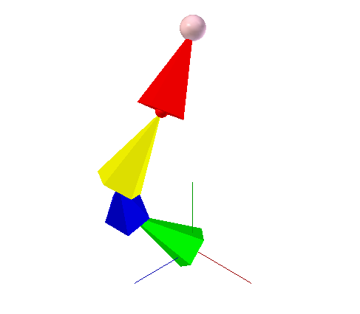
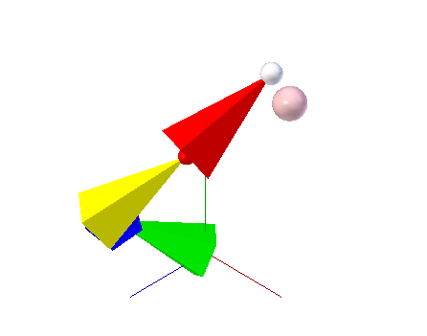

Slide 20
Transposta do Jacobiano
  Evita o cálculo caro da inversa ou pseudo inversa
  Constitui uma boa aproximação para a cinemática inversa.
  Desvantagem: Pode levar o end effector para longe do destino.

Slide 21
